Slide 1
Thuật toán K-Means
Là một trong các thuật toán phân cụm không giám sát đơn giản và điển hình nhất
Do MacQueen đề xuất trong lĩnh vực thống kê năm 1967
Được ứng dụng rộng rãi cho các bài toán như phân loại khách hàng, phân tích dữ liệu văn bản, phát hiện bất thường, nén dữ liệu hình ảnh, phân tích gen...

Slide 2
Các bước thuật toán K-Means
Bước 1: Khởi tạo tâm cụm
Để phân dữ liệu thành k nhóm, tạo k tâm cụm (có thể tạo một cách ngẫu nhiên hoặc theo kinh nghiệm)
Bước 2: Tính toán khoảng cách và gán cụm
Tính toán khoảng cách các điểm các điểm trong tập dữ liệu với tâm cụm, gán tâm gần nhất đối với mỗi điểm
Bước 3: Cập nhật lại trọng tâm
Cập nhật lại trọng tâm bằng cách xác định trung bình cộng các điểm đã được gán trong tâm
Bước 4: Lặp lại và kiểm tra điều kiện dừng
Lặp lại các bước 2 và 3 cho đến khi các tâm của cụm không thay đổi

Slide 3
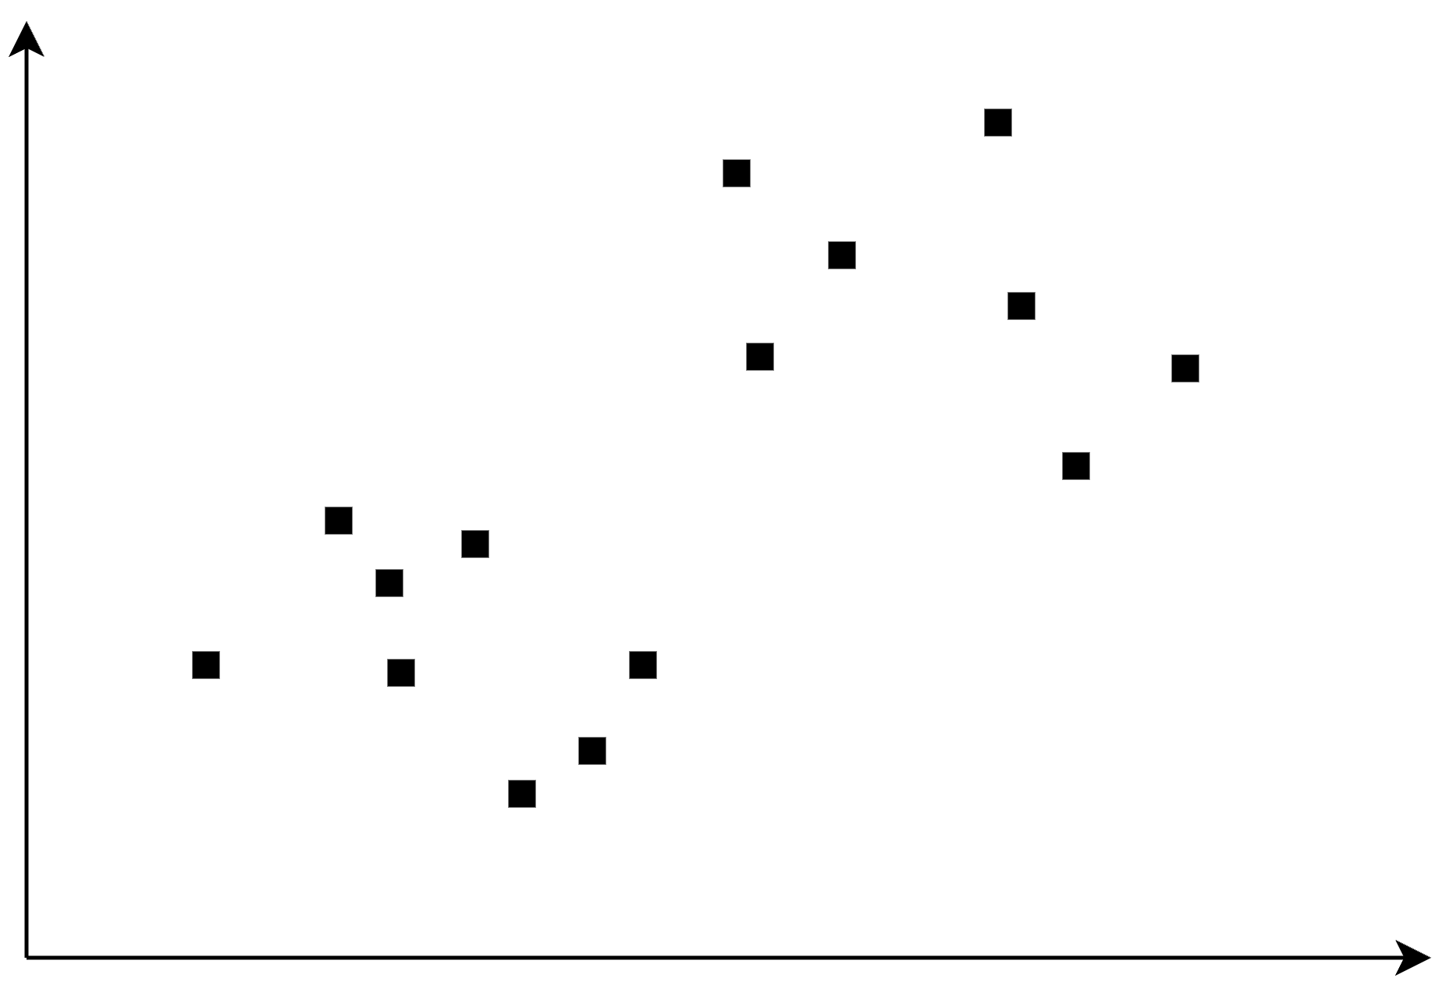
Minh hoạ các bước
Cho tập dữ liệu, yêu cầu chia dữ liệu thành 2 cụm

Slide 4
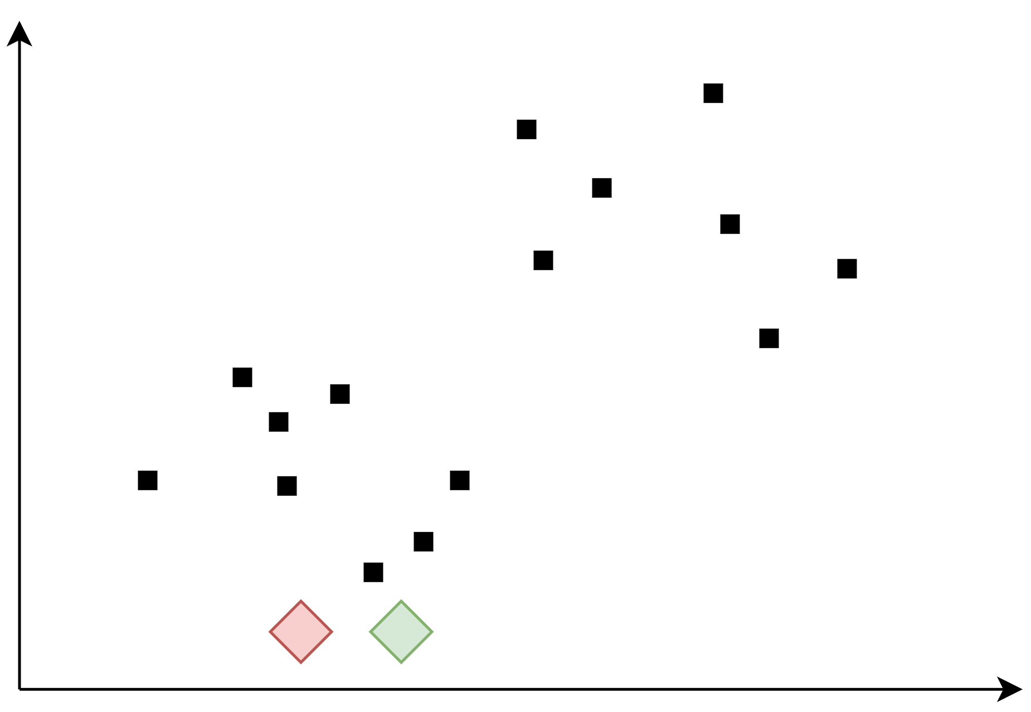
Bước 1: Khởi tạo tâm cụm
Khởi tạo ngẫu nhiên 2 tâm cụm (màu đỏ và màu xanh)

Slide 5
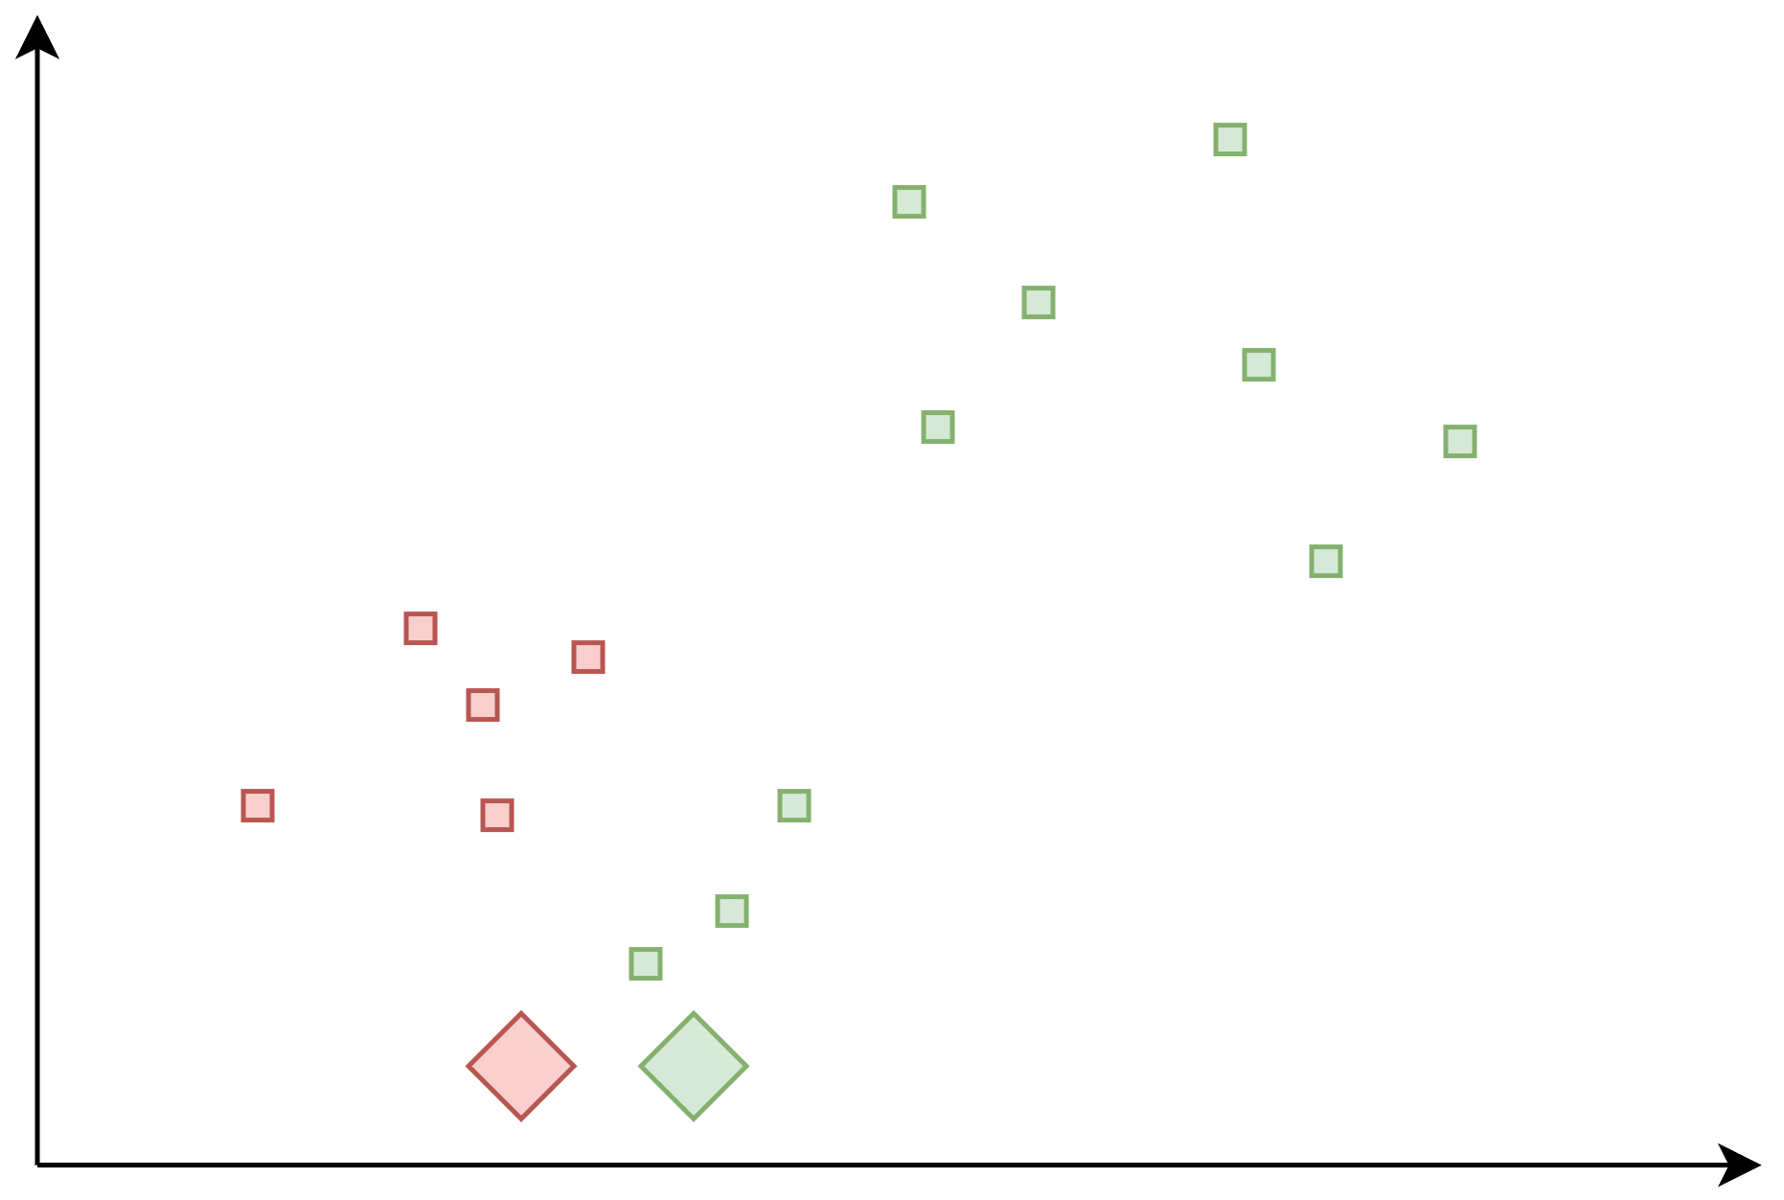
Bước 2: Tính toán khoảng cách và gán cụm
Tính toán khoảng cách các điểm đến tâm cụm và gán điểm gần nhất cho tâm cụm tương ứng

Slide 6
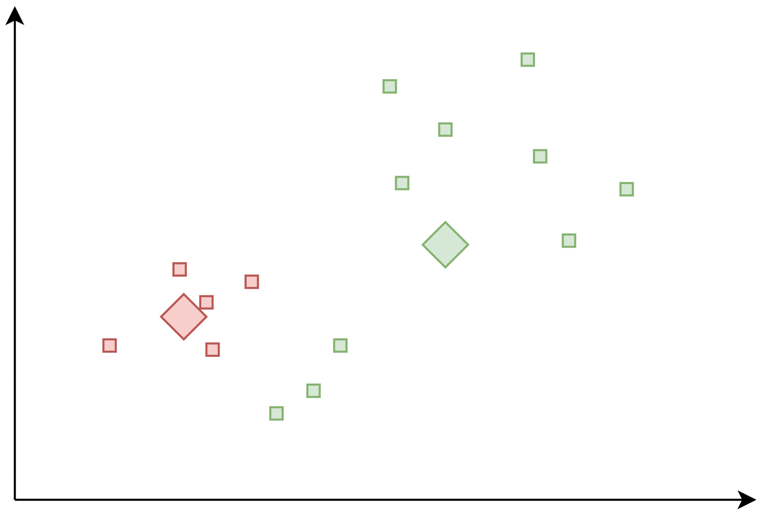
Bước 3: Cập nhật lại trọng tâm
Cập nhật lại trọng tâm bằng cách xác định trung bình cộng các điểm đã được gán trong tâm

Slide 7
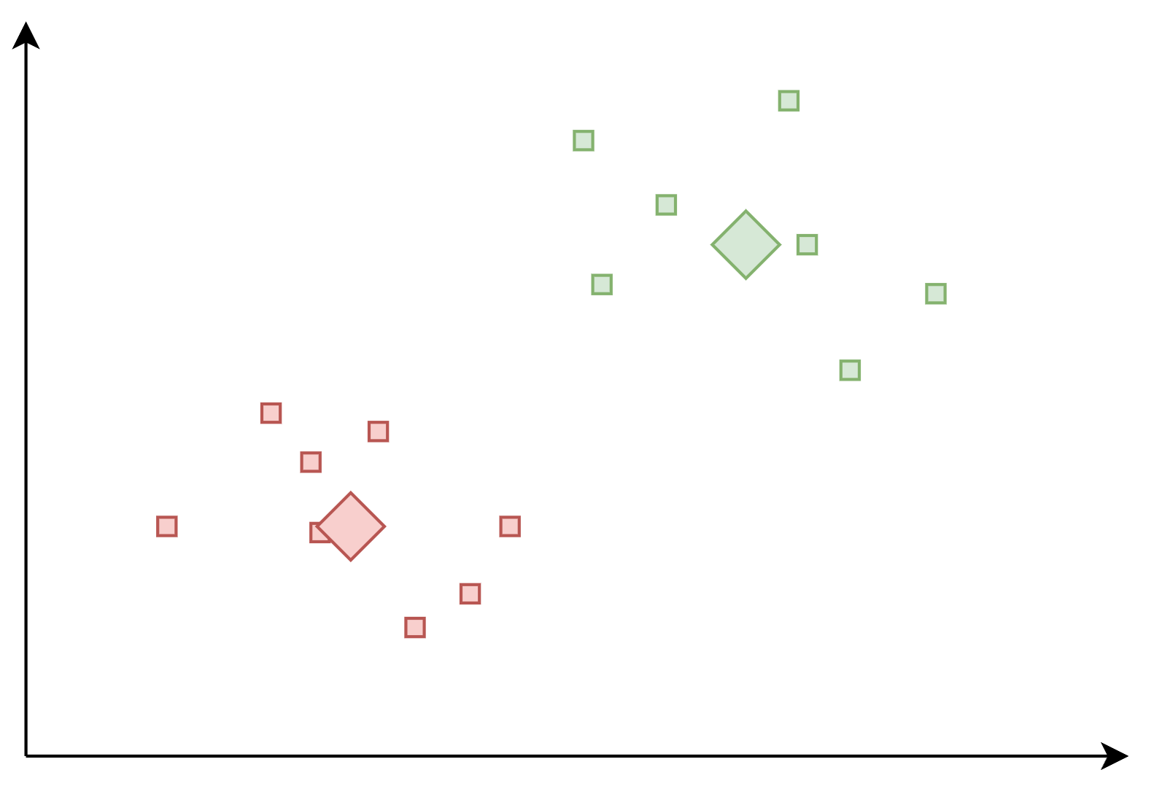
Bước 4: Lặp lại và kiểm tra điều kiện dừng
Lặp lại các bước 2 và 3 cho đến khi các tâm của cụm không thay đổi

Slide 8
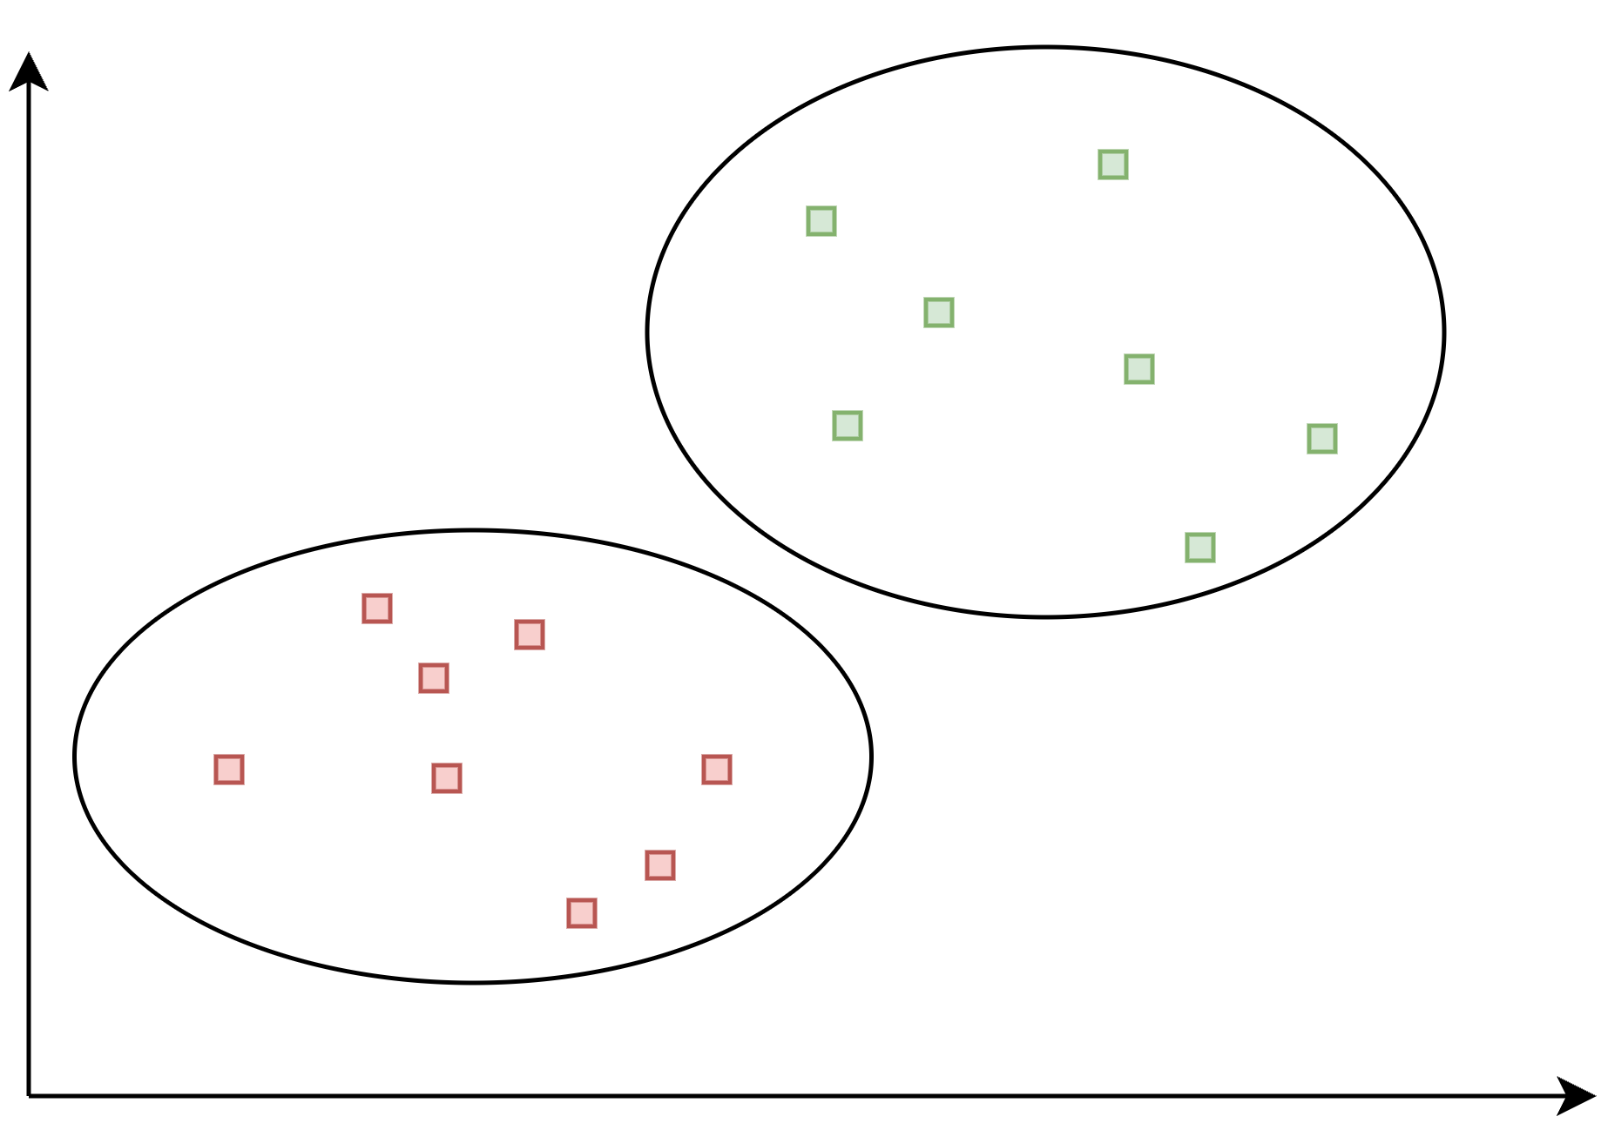
Kết quả
Ta chia được thành 2 cụm:

Slide 9
Nhận xét thuật toán K-Means
Phần lớn khối lượng tính toán tập trung ở bước 2: tính khoảng cách từ mỗi điểm (đối tượng) tới các tâm cụm
Số lượng đối tượng trong tập dữ liệu càng lớn, thời gian cần cho bước này càng nhiều
Việc tính toán khoảng cách từ một điểm tới tâm cụm là độc lập, không phụ thuộc vào điểm khác
=> Việc tính khoảng cách từ các điểm đến các tâm cụm có thể thực hiện song song, đồng thời với nhau

Slide 10
Xây dựng thuật toán MapRedude - Kmeans
Ý tưởng: tách dữ liệu thành các nhóm nhỏ. Với mỗi nhóm ta tính:
Map:
Phân cụm trên từng nhóm nhỏ dữ liệu
Với mỗi điểm dữ liệu, tìm trọng tâm gần nhất
Tạo cặp key/value, với key là trọng tâm gần nhất, value là toạ độ của điểm đang xét
Shuffle and Sort: Tất cả dữ liệu được gom theo từng tâm
Reduce:
Tính tâm mới của các dữ liệu được gom (theo từng tâm)

Slide 11
Các bước MapReduce
Bước 1: Input
Thu thập dữ liệu cần phân cụm
Khởi tạo k tâm cụm
Bước 2: Splitting
Chia tập dữ liệu thành 1 hoặc một nhóm các điểm

Slide 12
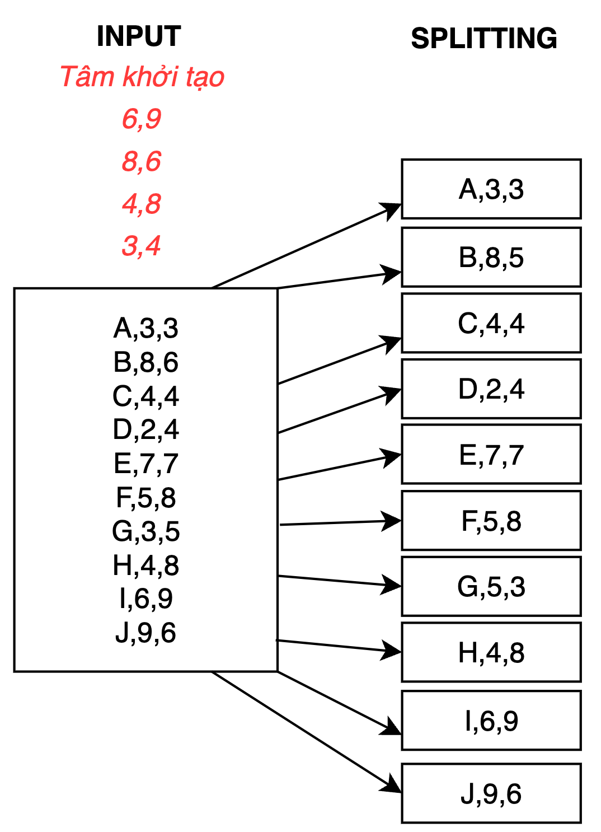
Các bước MapReduce
Bước 1: Input
Thu thập dữ liệu cần phân cụm
Khởi tạo k tâm cụm
Bước 2: Splitting
Chia tập dữ liệu thành 1 hoặc một nhóm các điểm

Slide 13
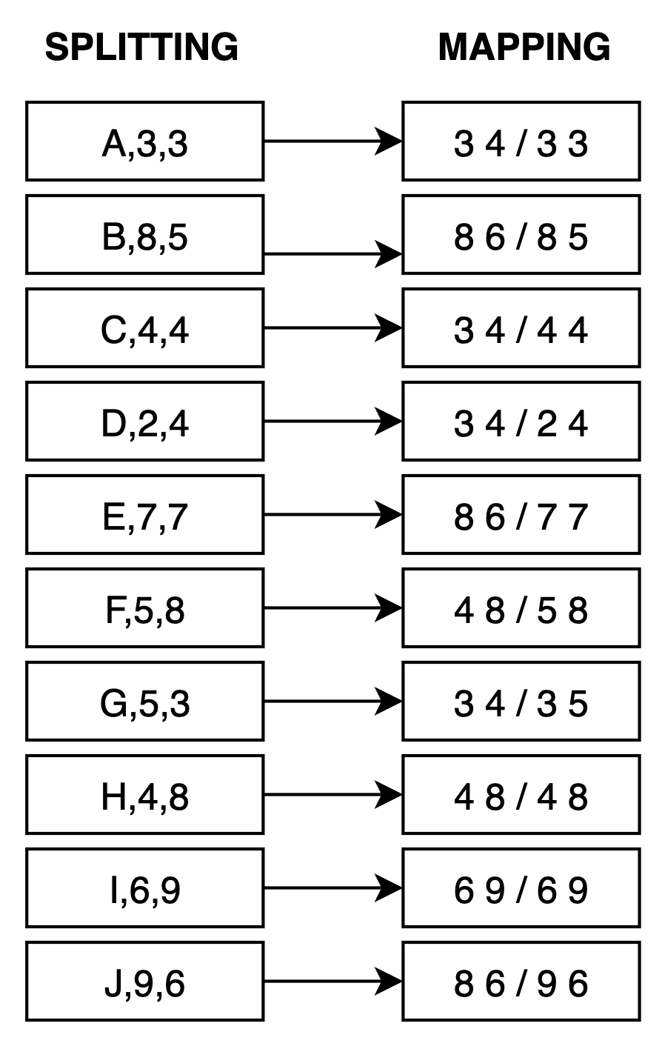
Các bước MapReduce
Bước 3: Mapping
Tính khoảng cách các điểm đến các tâm cụm
Tạo cặp key/value, với key là trọng tâm gần nhất, value là toạ độ của điểm đang xét

Slide 14
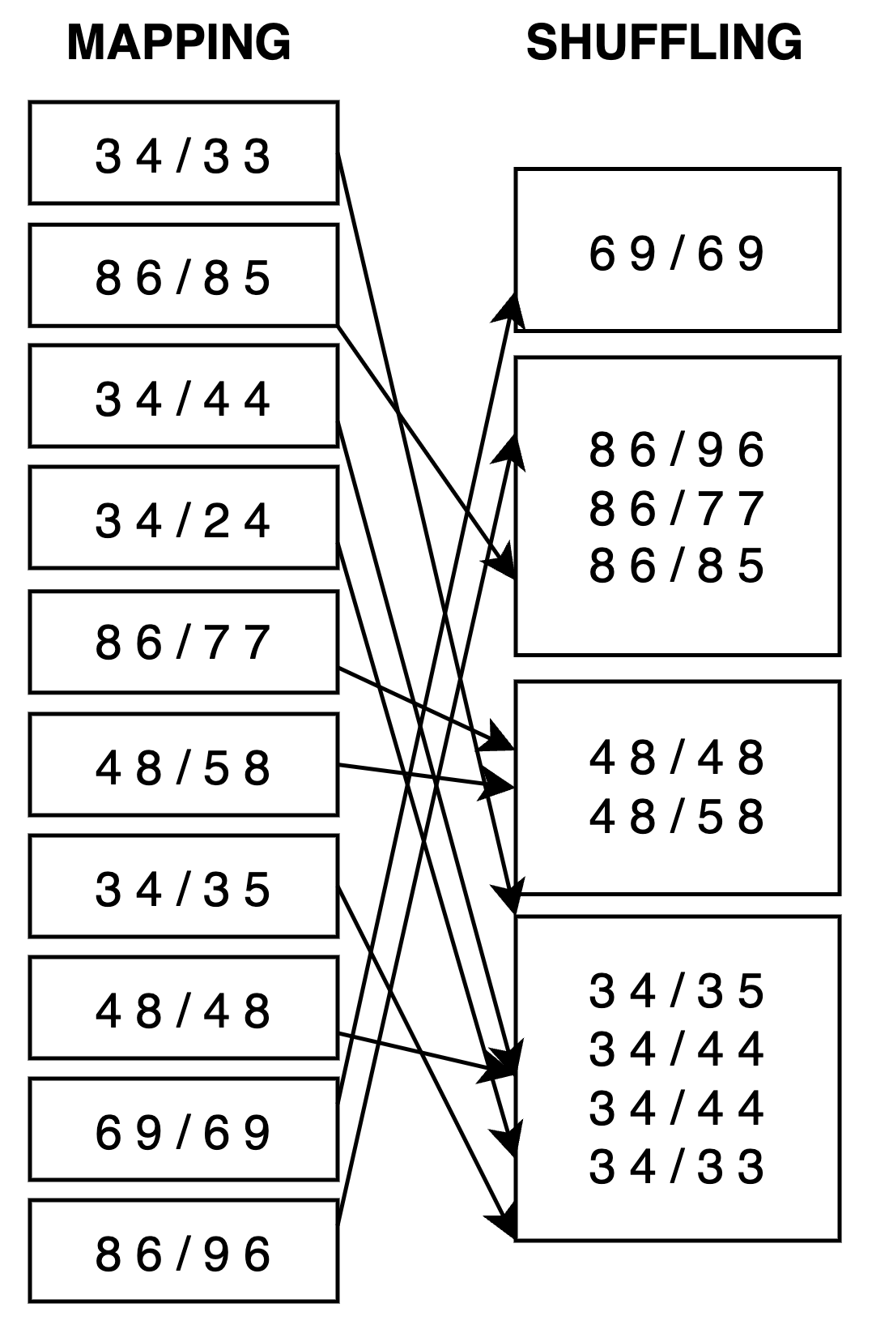
Các bước MapReduce
Bước 4: Shuffling
Gom các dữ liệu có cùng key thành 1 nhóm

Slide 15
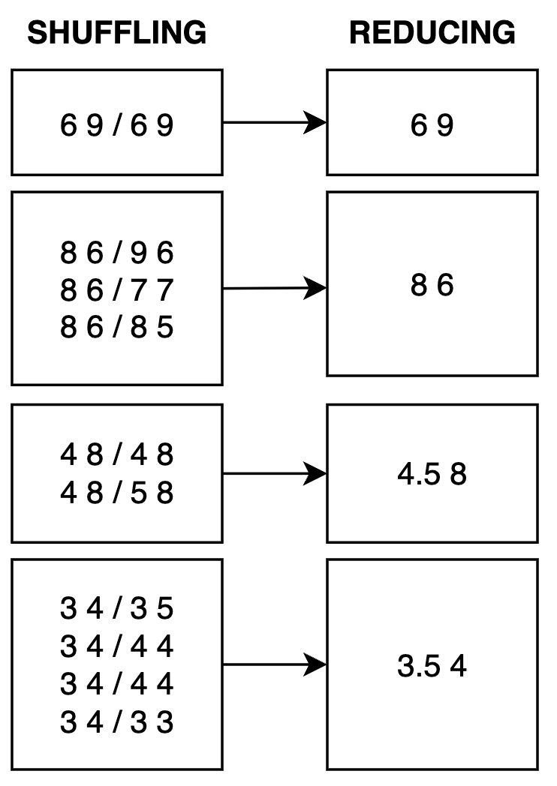
Các bước MapReduce
Bước 5: Reducing
Tính toạ độ tâm mới bằng cách tính trung bình cộng các điểm đã được gán trong tâm

Slide 16
Các bước MapReduce
Bước 6: Lặp lại và kiểm tra điểm dừng
Gán tâm mới vào tâm khởi tạo ban đầu và thực hiện một vòng lặp mới
Điều kiện dừng khi các tâm cũ không đổi so với tâm mới

Slide 17
